Slide 1
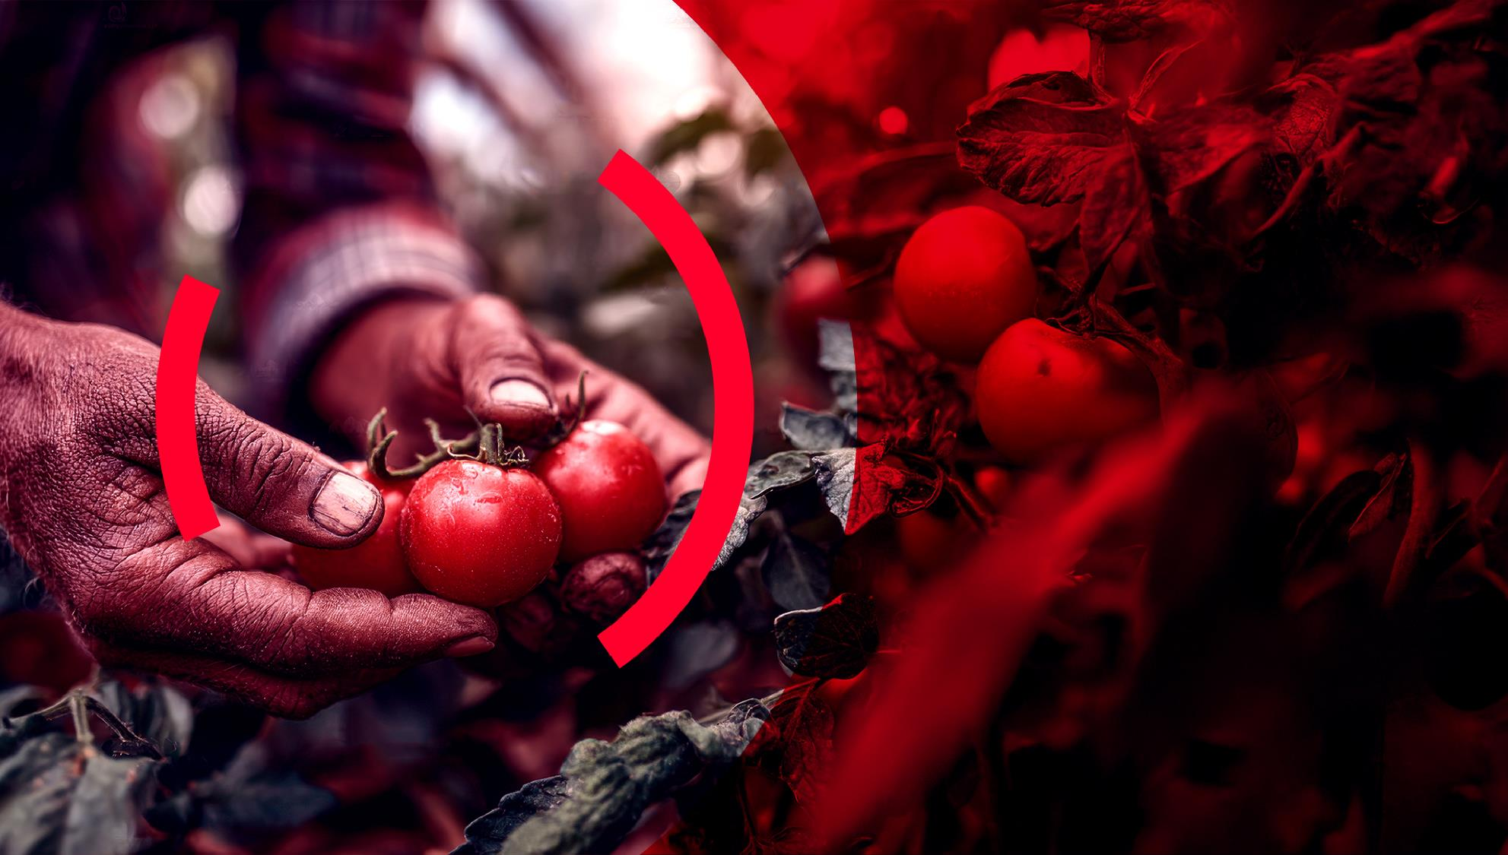

PROPOSTA DE VALOR PARA O CLIENTE · 2026
O Agronegócio
em Moçambique
Uma proposta integrada de financiamento, pagamentos, protecção de risco e acesso ao mercado, concebida em função do calendário agrícola e das trinta e quatro empresas que estruturam o sector.
Absa Bank Moçambique, S.A.
Banca de Negócios · Banca Corporativa e de Investimento
Notes:
Documento institucional. Destina-se a apresentação a clientes empresariais, parceiros de desenvolvimento e interlocutores internacionais. Todos os dados citados provêm de fontes públicas identificadas no slide final.

Slide 2

NOTA PRELIMINAR
Como ler este documento
Dirige-se igualmente a quem conhece o sector agrícola moçambicano e a quem hoje o encontra pela primeira vez.
O que é uma Proposta de Valor
A quem se dirige
Como está organizado
Em banca, uma Proposta de Valor para o Cliente, ou CVP, do inglês Customer Value Proposition, é o documento que estabelece o que a instituição oferece a um segmento, por que razão essa oferta é pertinente e em que se distingue da concorrência.
A três destinatários: às equipas comerciais do Banco, que dele se servem em reunião; aos clientes empresariais do sector agrícola; e a parceiros institucionais e internacionais que avaliem a actuação do Banco neste domínio.
A primeira parte estabelece o contexto do país e do sector. A segunda apresenta, empresa a empresa, as trinta e quatro contrapartes que estruturam o agronegócio nacional. A terceira descreve a oferta do Banco e o modo de a accionar.
Glossário essencial
Capital de exploração
Produtor integrado
Financiamento de activos
Financiamento do custo da campanha (semente, adubo, mão de obra) até à venda da colheita.
Agricultor que produz ao abrigo de contrato celebrado com uma empresa compradora.
Crédito para aquisição de equipamento: tractores, sistemas de rega, câmaras de frio.
Financiamento ao comércio
Crédito sobre mercadoria
Fileira, ou cadeia de valor
Instrumentos que permitem importar e exportar com segurança de pagamento entre as partes.
Crédito garantido por produto armazenado, libertado à medida que a mercadoria é vendida.
O percurso completo de um produto, do insumo agrícola ao consumidor final.
2

Slide 3

PERGUNTA 1 DE 7
Como está estruturado o sector agrícola em Moçambique?
Um sector que sustenta 75,4% da força de trabalho, organizado em três segmentos de dimensão muito distinta.
Notes:
Separador da pergunta 1 de 7 do guião da proposta de valor: "Como está estruturado o sector agrícola em Moçambique?"

Slide 4
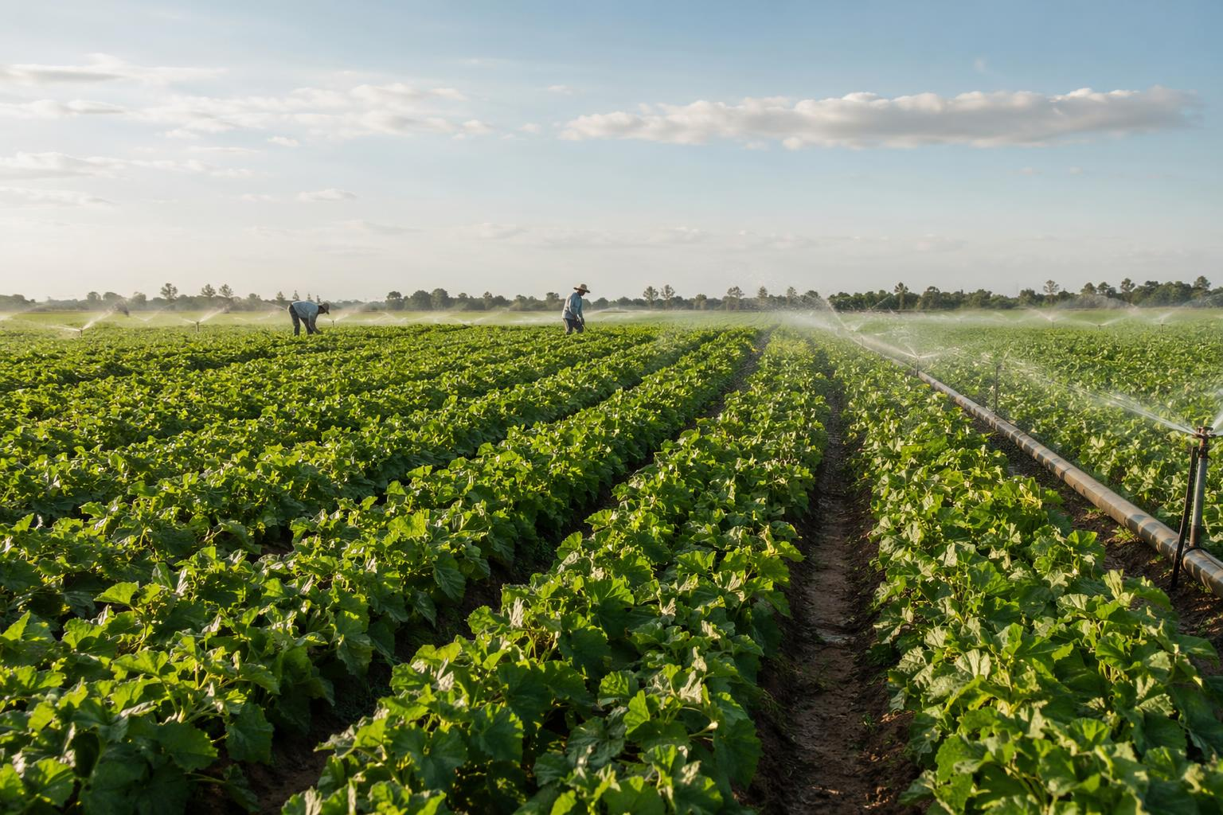
CONTEXTO DO PAÍS
Moçambique num relance
País costeiro da África Austral, com cerca de 2.700 quilómetros de litoral e três corredores logísticos que servem o interior do continente.
~34 M
3
~23%
75,4%
habitantes
corredores logísticos
do Produto Interno Bruto
da força de trabalho
População estimada, maioritariamente rural e jovem.
Maputo, Beira e Nacala ligam o interior austral ao oceano Índico.
É quanto a agricultura representa na economia nacional.
Proporção da população activa ocupada na agricultura.
As principais fileiras de exportação, do tabaco e do açúcar ao algodão, à castanha de caju e à banana, distribuem-se por todo o território, do sul agrícola de Maputo ao norte produtivo de Nampula e do Niassa.
Fontes: Instituto Nacional de Estatística · Banco de Moçambique · Ministério da Agricultura, Ambiente e Pescas.
4

Slide 5
INQUÉRITO AGRÁRIO INTEGRADO DE 2023
A composição real do sector agrário
Três segmentos de dimensão muito distinta, que requerem três propostas de valor diferenciadas, servidas por uma única relação bancária.
SEGMENTO 3
SEGMENTO 2
SEGMENTO 1
4.383.460
74.706
1.131
explorações de pequena dimensão · 98,3%
explorações de dimensão média · 1,6%
explorações de grande dimensão · 0,03%
Alcançadas de forma indirecta, através das cadeias das empresas âncora e da rede nacional de revendedores de insumos.
Constituem a fronteira de crescimento da Banca de Negócios e o segmento com maior potencial por explorar.
Em conjunto com as trinta e quatro empresas âncora, concentram a maior parte do fluxo exportador do país.
Conta bancária · pagamentos digitais · crédito de insumos ao abrigo de contrato
Capital de exploração · financiamento de activos · cobranças · seguro agrícola
Financiamento estruturado · comércio internacional · câmbio · tesouraria
As 74.706 explorações de dimensão média constituem a fronteira de crescimento, e é a empresa âncora que as torna financiáveis.
Fonte: Inquérito Agrário Integrado de 2023, do Instituto Nacional de Estatística e do Ministério da Agricultura, Ambiente e Pescas.
5

Slide 6
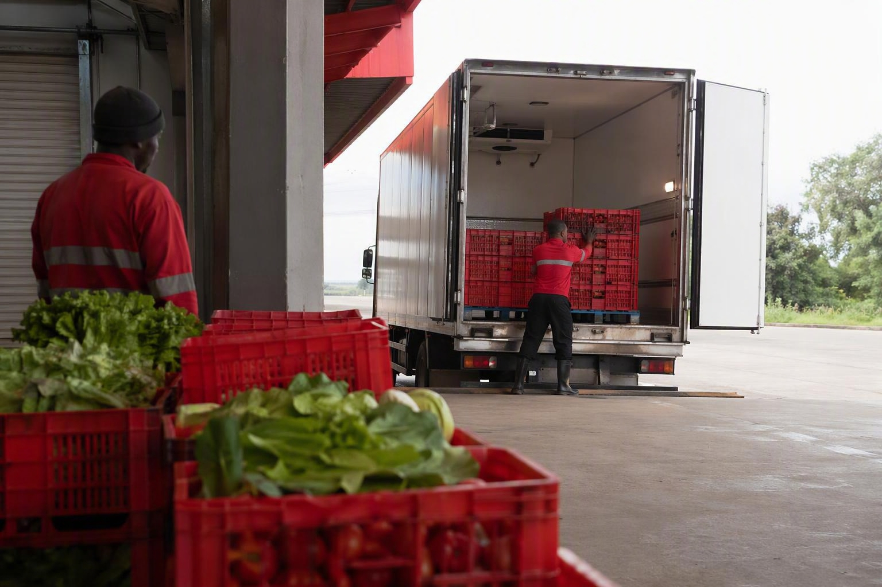
PERGUNTA 2 DE 7
Quais os principais desafios e oportunidades enfrentados pelos clientes?
Seis fricções recorrentes, e a distância entre o peso económico do sector e o seu peso na carteira de crédito.
Notes:
Separador da pergunta 2 de 7 do guião da proposta de valor: "Quais os principais desafios e oportunidades enfrentados pelos clientes?"

Slide 7

FUNDAMENTO COMERCIAL
O desequilíbrio que define a oportunidade
O sector não carece de procura de financiamento. Carece de estruturas de crédito compatíveis com o modo como a agricultura gera receita.
~23%
~70%
2% a 6%
4,5 M
do Produto Interno Bruto
da população
da carteira de crédito
de explorações agrícolas
Peso da agricultura na economia nacional.
Depende do sector agrícola para o seu sustento.
É quanto a generalidade dos bancos afecta à agricultura.
Recenseadas no Inquérito Agrário Integrado de 2023.
Vinte e três por cento da economia; entre dois e seis por cento do crédito. Reduzir esta distância de forma estruturada, e não por simples aumento de apetite ao risco, é o objectivo desta proposta.
Fontes: UNU-WIDER e Inclusive Growth in Mozambique, 2025 · Observatório do Meio Rural · Banco de Moçambique · INE, Inquérito Agrário Integrado de 2023.
7
Notes:
A instituição mais exposta ao sector declara 12% da carteira; um caso excepcional atinge 25%. A média situa-se, contudo, entre 2% e 6%.

Slide 8
DIAGNÓSTICO
A limitação do cliente não é a ambição, mas o atrito operacional
Seis constrangimentos recorrentes, a que a presente proposta responde de forma explícita.
01
Acesso e custo do crédito
02
Risco e resiliência
03
Mercados e escoamento
As necessidades sazonais raramente se ajustam às estruturas de crédito convencionais.
Fenómenos climáticos, pragas e volatilidade de preços interrompem os fluxos previstos.
A fragmentação das cadeias dificulta o acesso a insumos, a compradores e a preços justos.
04
Circulação de numerário
05
Registo e visibilidade
06
Infra-estruturas
As campanhas de comercialização continuam a ser liquidadas sobretudo em numerário.
Produtores solventes permanecem invisíveis à avaliação de crédito por falta de historial.
Transporte, armazenagem e energia consomem margem depois de concluída a colheita.
A resposta consiste em substituir a venda avulsa de produtos por um plano de campanha que articula financiamento, pagamentos, protecção de risco e acesso ao mercado.
8

Slide 9
PERGUNTA 3 DE 7
Quais são os segmentos e cadeias de valor mais relevantes?
Nove fileiras produtivas e trinta e quatro contrapartes identificadas, da produção à exportação.
~380 mil t/ano
258,3 M US$
Açúcar
Tabaco
~50 mil t/ano
~135 mil t/ano
Algodão
Avicultura
Notes:
Separador da pergunta 3 de 7 do guião da proposta de valor: "Quais são os segmentos e cadeias de valor mais relevantes?"

Slide 10
AÇÚCAR · QUATRO UNIDADES INDUSTRIAIS · CAPACIDADE COMBINADA APROXIMADA DE 380 MIL TONELADAS POR ANO
Um sector integralmente em transição accionista
A alienação de Xinavane e de Mafambisse e a suspensão da Maragra abrem a maior janela de refinanciamento do agronegócio moçambicano.
SEGMENTO 1
SEGMENTO 1
SEGMENTO 1
SEGMENTO 1
Açucareira de Xinavane
Açucareira de Mafambisse
Companhia de Sena
Maragra Açúcar
Vision Sugar Holdings, 88% · Estado, através do IGEPE, 12%
Vision Sugar Holdings, 85% · IGEPE, 15%
Sena Holdings e Royal Group, 75%
Illovo Sugar e Associated British Foods, 99%
250.000 t
39.166 t
60.000 t
2026
de capacidade instalada; é o maior produtor nacional
produzidas em 2024/25, para 92.000 t de capacidade
de açúcar por ano; 4.500 t de cana moídas por dia
ano previsto de retoma; 80.000 t de capacidade parada
Manhiça, província de Maputo
Dondo, província de Sofala
Marromeu, província de Sofala
Manhiça, província de Maputo
OPORTUNIDADE PARA O BANCO
OPORTUNIDADE PARA O BANCO
OPORTUNIDADE PARA O BANCO
OPORTUNIDADE PARA O BANCO
Refinanciamento pós-aquisição · investimento fabril
Recuperação de capacidade · cogeração a partir do bagaço
Capital de campanha · logística até à Beira
Financiamento da retoma · capital paciente
Nota de risco: Em 2025 a Autoridade Reguladora da Concorrência aplicou aos quatro produtores e à Distribuidora Nacional de Açúcar coimas no valor de 69,5 milhões de meticais por práticas de cartel. Impõe-se diligência acrescida em matéria de conduta; a liberalização das vendas altera, ainda, os fluxos de recebimento.
Fontes: Sugaronline e Agência de Informação de Moçambique · Tongaat Hulett · Illovo Sugar Africa · MIGA · Lusa.
10
Notes:
Xinavane previa moer 1.434.389 toneladas de cana na campanha de 2024/25; Mafambisse processou 346.643 toneladas. A Maragra produzia cerca de 80.000 toneladas a partir de mais de 460.000 toneladas de cana antes da suspensão.

Slide 11
TABACO · PRINCIPAL RUBRICA DE EXPORTAÇÃO AGRÍCOLA, COM 258,3 MILHÕES DE DÓLARES EM 2025
O maior mandato de pagamentos agrícolas do país
Uma única contraparte liquida pagamentos a mais de 120 mil produtores por campanha, ainda hoje em larga medida através de numerário.
SEGMENTO 1
Digitalização da campanha
Levar a canal digital o pagamento a 120 mil produtores retira do terreno muito numerário.
Mozambique Leaf Tobacco
Crédito de insumos
Universal Corporation, dos Estados Unidos. É a maior empresa agrícola de Moçambique e o seu maior exportador do sector.
Garantido pelo contrato de compra. O mecanismo de fomento já existe; falta o instrumento financeiro.
120.000
Comércio internacional e câmbio
A unidade de Tete dispõe de 50.000 t por ano de capacidade, integralmente destinada a exportação.
produtores sob contrato nas províncias de Tete, Niassa, Zambézia e Manica
Processamento salarial sazonal
Milhares de trabalhadores temporários por campanha, hoje fora do sistema bancário formal.
Campanha de 2024/25: mais de 54.000 t em Tete, cerca de 15.500 t no Niassa e cerca de 10.000 t na Zambézia. Os comerciantes de folha completam a fileira.
Fontes: Banco de Moçambique, exportações de tabaco em 2025 · Universal Corporation · Mozambique Leaf Tobacco.
11

Slide 12
ALGODÃO · CERCA DE 50 MIL TONELADAS ANUAIS E 150 MIL PRODUTORES
Cinco concessionárias, um mesmo mecanismo de fomento
O insumo é adiantado ao produtor e recuperado no momento da compra. É uma estrutura de crédito já existente no terreno, que ao Banco cabe formalizar.
SEGMENTO 2
SEGMENTO 2
SEGMENTO 2
SEGMENTO 1
SEGMENTO 2
SANAM, de Namialo
SAN, do Niassa
SAM, de Mutuali
Olam Agri Moçambique
Plexus Mozambique
Concessão nacional, em articulação com a Olam
Grupo João Ferreira dos Santos
Concessão nacional
Olam, grupo multinacional
Capital internacional
80.000
60.000
Armazéns
Três fileiras
Fibra
pequenos produtores, em cerca de 56.000 hectares
produtores; das maiores exportadoras nacionais
novas unidades de armazenagem em construção
algodão, sésamo e castanha de caju
descaroçamento e exportação de fibra de algodão
Nampula
Niassa e Nampula
Malema, Nampula
Nampula e Cabo Delgado
Nampula
OPORTUNIDADE PARA O BANCO
OPORTUNIDADE PARA O BANCO
OPORTUNIDADE PARA O BANCO
OPORTUNIDADE PARA O BANCO
OPORTUNIDADE PARA O BANCO
Fomento agrícola · descaroçamento · antecipação de recebimentos de exportação
Fomento agrícola · financiamento de activos · tesouraria multiprovincial
Crédito sobre mercadoria armazenada · investimento fabril · capital de exploração
Financiamento pré-exportação · câmbio · pagamento a agregadores no terreno
Capital de campanha · financiamento ao comércio internacional
Fontes: Instituto do Algodão e Oleaginosas · Associação Algodoeira de Moçambique · Better Cotton · Ministério da Agricultura, Ambiente e Pescas.
12
Notes:
A capacidade instalada de descaroçamento no país ascende a 250.000 toneladas por ano, muito acima das cerca de 50.000 toneladas efectivamente produzidas. Existe, portanto, folga industrial e apetite por volume adicional.

Slide 13
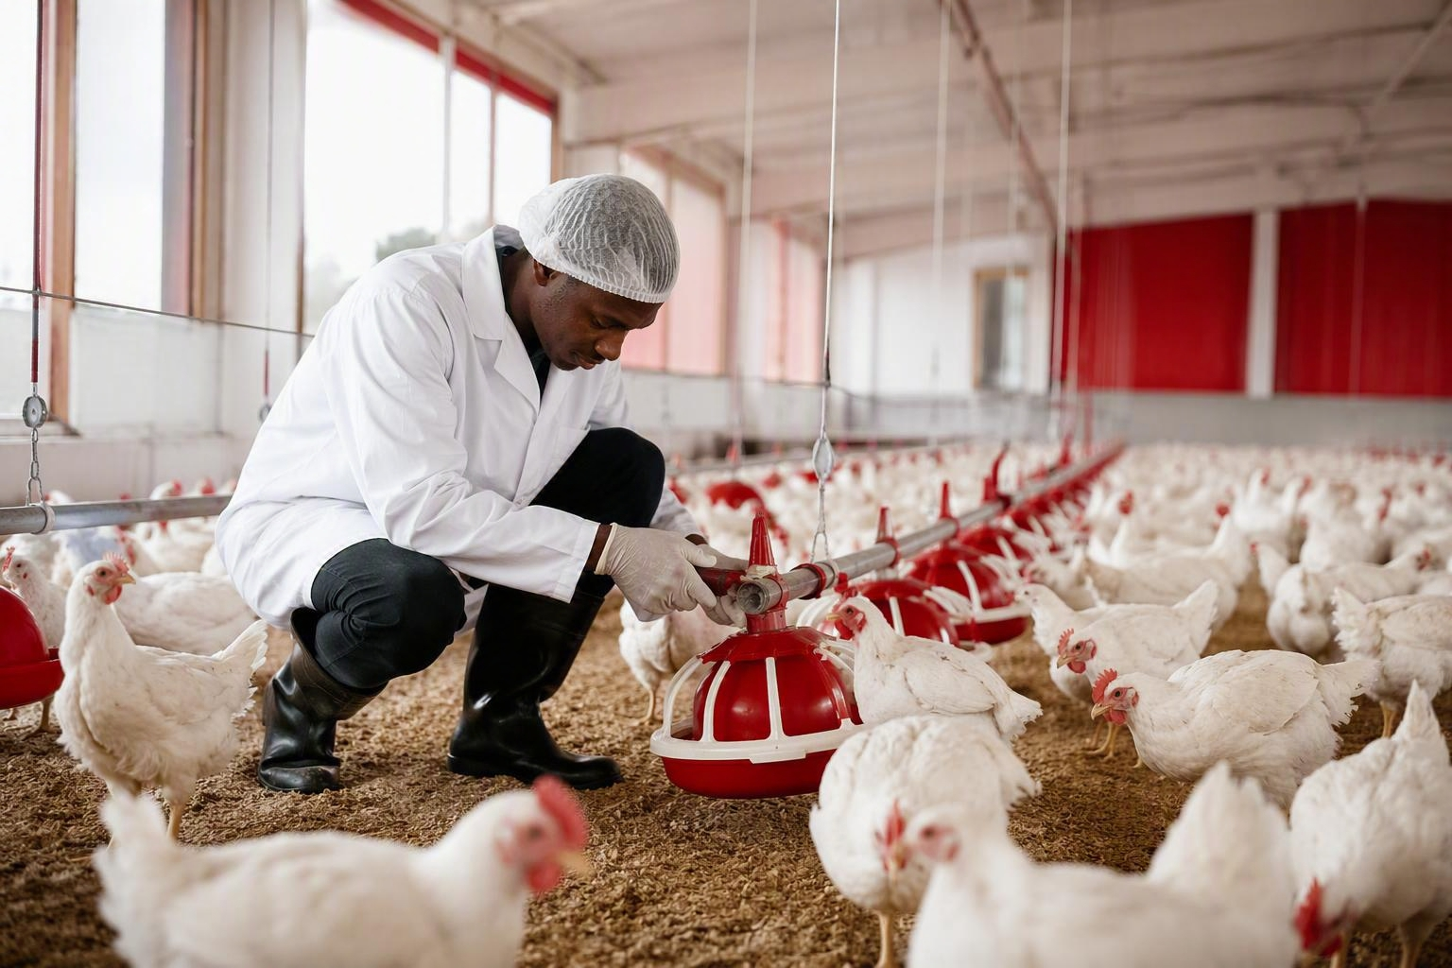
PROTEÍNA ANIMAL E GRUPOS DIVERSIFICADOS · CERCA DE 135 MIL TONELADAS DE FRANGO POR ANO
Três líderes regionais integrados e dois grupos de fileira
Todos adquirem milho e soja em moeda estrangeira, todos investem em cadeia de frio e abate, e todos remuneram criadores integrados.
SEGMENTO 2
SEGMENTO 2
SEGMENTO 2
SEGMENTO 2
SEGMENTO 2
Higest
Abílio Antunes
Novos Horizontes e Frango King
JFS Holding
Mozaco
Capital moçambicano e português, desde há 25 anos
Capital moçambicano
Capital internacional
Capital português e moçambicano
Empreendimento conjunto entre a Rioforte e a JFS
Sul
Centro
Norte
40 M US$
20.000 ha
líder integrado: ração, pintos do dia e frango
integração vertical, com extracção de óleo de soja
líder integrado, consolidado sob accionista único
de facturação anual, em seis unidades de negócio
meta de expansão de área; soja e algodão
Maputo e região sul
Chimoio, Manica
Nampula
Nampula e Niassa
Malema, Nampula
OPORTUNIDADE PARA O BANCO
OPORTUNIDADE PARA O BANCO
OPORTUNIDADE PARA O BANCO
OPORTUNIDADE PARA O BANCO
OPORTUNIDADE PARA O BANCO
Crédito documentário e câmbio · investimento em abate · crédito a distribuidores
Investimento em esmagamento e frio · financiamento de produtores de soja
Financiamento de consolidação · abate e certificação · pagamento a criadores
Relação de grupo · tesouraria centralizada · financiamento de frota
Expansão de área · mecanização · produção contratada destinada a ração
Fontes: Agência de Informação de Moçambique · International Growth Centre e Ministério da Economia e Finanças · JFS Holding · Agence Ecofin.
13
Notes:
Nos primeiros nove meses de 2025 o país produziu 99,2 mil toneladas de frango e 23,2 milhões de dúzias de ovos. A ração constitui o custo dominante e é largamente importada, o que explica o peso do crédito documentário e do câmbio nesta fileira.

Slide 14
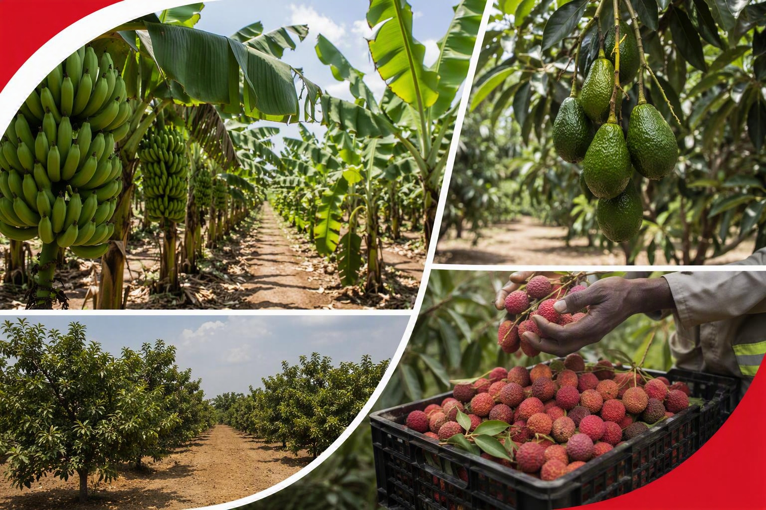
BANANA, FRUTA E PRODUTOS HORTÍCOLAS DE EXPORTAÇÃO
Receita em divisas, cadeia de frio e risco fitossanitário
É nesta fileira que o Banco encontra recebimentos em moeda forte, folhas salariais de centenas de trabalhadores e o risco que obriga a estruturar seguro.
SEGMENTO 2
SEGMENTO 2
SEGMENTO 2
SEGMENTO 3
Bananalândia
Jacaranda Agricultura
Companhia do Vanduzi
Produtores de macadâmia
Capital moçambicano
Investidor privado
Capital britânico, constituída em 2004
Investidores sul-africanos e zimbabweanos
3,5 M caixas
Metocheria
Todo o ano
7 a 10 anos
exportadas por ano a partir de 900 hectares; cerca de mil trabalhadores
recuperou os activos da Matanuska após surto da doença do Panamá
milho-bebé e malagueta para o Reino Unido e para a Europa
período de implantação do pomar até à plena produção
Moamba, província de Maputo
Monapo, província de Nampula
Vanduzi, província de Manica
Manica e Nampula
OPORTUNIDADE PARA O BANCO
OPORTUNIDADE PARA O BANCO
OPORTUNIDADE PARA O BANCO
OPORTUNIDADE PARA O BANCO
Investimento na unidade de processamento · cadeia de frio · processamento salarial
Replantação · biossegurança · logística até Nacala · seguro obrigatório
Fluxo cambial contínuo · antecipação de recebimentos · rega e centro de embalagem
Crédito de longo prazo para implantação · descasque e secagem · câmbio
Fontes: Food Business Africa e Club of Mozambique · Companhia do Vanduzi · The Macadamia South Africa.
14
Notes:
A insolvência da Matanuska em 2018, com 1.550 hectares perdidos para o fungo Fusarium, é o precedente a invocar quando o cliente resiste ao custo do seguro e do acompanhamento fitossanitário.

Slide 15
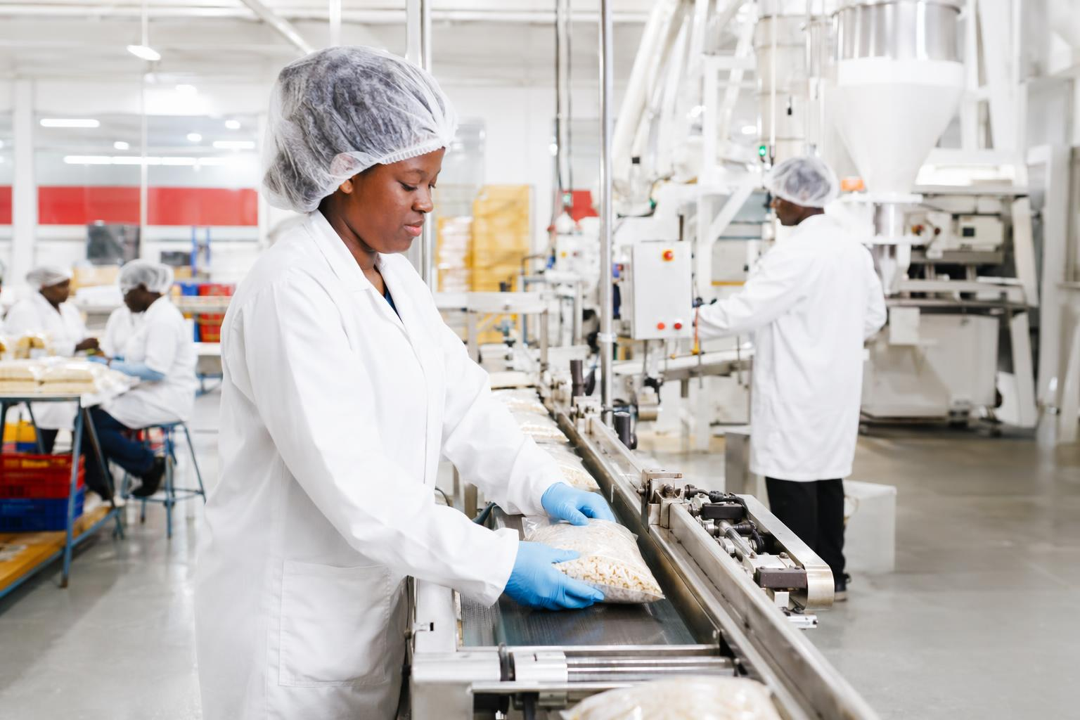
CASTANHA DE CAJU · ENTRE 157 E 160 MIL TONELADAS DE CASTANHA EM BRUTO POR ANO
O maior processador de África e o terceiro do mundo
A compra concentra-se em três a quatro meses e a venda distribui-se pelo ano inteiro. É o caso de aplicação por excelência do crédito sobre mercadoria armazenada.
SEGMENTO 2
Condor Nuts
Capital privado · província de Nampula
70.000 t
processadas anualmente no país; é uma das maiores unidades
Crédito sobre mercadoria · antecipação de recebimentos · linhas de descasque
SEGMENTO 3
Processadoras de Nampula e Cabo Delgado
Diversas · nova unidade inaugurada em Palma, em 2024
De 37 para 6
unidades activas em Nampula, num parque de 15 milhões de plantas
Crédito de reestruturação · investimento · financiamento a agregadores registados
Nampula reduziu-se de 37 para 6 unidades activas: quem subsistiu tenderá a consolidar, e a consolidação requer crédito.
Fontes: Ministério da Agricultura, Ambiente e Pescas · Diário Económico · Agência de Informação de Moçambique.
15

Slide 16
CEREAIS, ARROZ E MOAGEM
Trigo importado, milho nacional e uma rede de distribuição por bancarizar
A moagem conjuga duas necessidades permanentes: crédito documentário em divisas e cobrança junto de centenas de distribuidores.
SEGMENTO 1
SEGMENTO 1
SEGMENTO 2
SEGMENTO 2
Merec Industries
Companhia Industrial da Matola
Pembe Moçambique
Wanbao Africa Agriculture
Capital moçambicano, constituída em 1998
Grupo DECA
Capital privado
Fundo de Desenvolvimento China-África
12 unidades
Farinha
Milho
16.000 t
farinha de milho e de trigo, massas, bolachas e rações
um dos principais fornecedores do mercado de Maputo
unidade de moagem de referência no abastecimento de Maputo
de arroz por ano; 353 famílias produtoras integradas
Matola, Beira e Nacala
Matola, província de Maputo
Maputo
Xai-Xai, província de Gaza
OPORTUNIDADE PARA O BANCO
OPORTUNIDADE PARA O BANCO
OPORTUNIDADE PARA O BANCO
OPORTUNIDADE PARA O BANCO
Crédito documentário e câmbio · digitalização da cobrança na rede nacional
Financiamento da importação de trigo · cobertura cambial · tesouraria
Capital de exploração · aquisição de milho nacional no pico da colheita
Mecanização e rega · crédito ao abrigo de contrato · seguro contra cheias
Fontes: Merec Industries · Observatório do Meio Rural · SAIS-CARI e agência Xinhua.
16
Notes:
Na Wanbao o rendimento por hectare subiu de 1 a 2 toneladas para 5 a 7 toneladas. As 353 famílias integradas por contrato constituem o modelo replicável de crédito ao terceiro segmento ancorado numa empresa.

Slide 17

FLORESTA, COCO E CHÁ · CULTURAS DE LONGA MATURIDADE
Ciclos longos, com uma cadeia de fornecedores desde já financiável
Enquanto o activo principal amadurece ao longo de sete a vinte anos, os empreiteiros, transportadores e prestadores de serviços locais necessitam de crédito no imediato.
SEGMENTO 1
SEGMENTO 2
SEGMENTO 2
SEGMENTO 2
SEGMENTO 3
Portucel Moçambique
Green Resources Moçambique
IFLOMA
Grupo Madal
Chá do Gurué
The Navigator Company; o IFC detém cerca de 20%
Capital norueguês
SAFCOL, da África do Sul, constituída em 1977
Família Bento, com actividade desde 1903
SDZ, Chá Magoma e Chazeiras de Moçambique
356.000 ha
17.000 ha
31.000 ha
Maior
4.400 t
de concessão; 14.000 ha plantados e 120 milhões de dólares investidos
plantados em sete distritos
de direito de uso da terra, dos quais 16.275 plantáveis
produtor nacional de coco; actua também em pecuária e hotelaria
de folha verde previstas, em 4.908 hectares
Manica e Zambézia
Niassa
Manica
Zambézia
Gurué, Zambézia
OPORTUNIDADE PARA O BANCO
OPORTUNIDADE PARA O BANCO
OPORTUNIDADE PARA O BANCO
OPORTUNIDADE PARA O BANCO
OPORTUNIDADE PARA O BANCO
Financiamento de projecto · financiamento de empreiteiros e transportadores locais
Operações de colheita e serração · financiamento de activos florestais
Investimento em serração · capital de exploração · contratos locais
Relação de grupo · replantação de coqueiral · financiamento imobiliário
Reabilitação de unidades fabris · capital de campanha · salários sazonais
Fontes: The Navigator Company e Portucel Moçambique · Banco Mundial, The Plantation Forestry Sector in Mozambique · Rádio Moçambique.
17
Notes:
A primeira fase do projecto da Portucel prevê um investimento até 260 milhões de dólares, 40.000 hectares plantados e uma unidade de estilha com capacidade para um milhão de toneladas por ano.

Slide 18

INSUMOS, DISTRIBUIÇÃO E COMERCIALIZAÇÃO INTERNACIONAL
O canal de captação de clientes já instalado no terreno
Estas empresas não são apenas clientes: constituem a infra-estrutura através da qual o Banco alcança milhares de contrapartes do terceiro segmento.
SEGMENTO 2
SEGMENTO 1
SEGMENTO 3
AQI, anteriormente Casa do Agricultor
Export Trading Group
Agrifocus
Capital privado · 14 lojas e mais de 100 colaboradores
Grupo multinacional; domina, com a Olam, o sésamo, o feijão-boer e a castanha de caju
Capital privado
250
Beira e Nacala
Insumos
revendedores de insumos em rede nacional, com expansão para Cabo Delgado
portos de saída para a Índia, a China, a Indonésia e o Vietname
distribuição de insumos e de equipamento agrícola
Cobertura nacional
Norte e centro do país
Maputo e cobertura nacional
OPORTUNIDADE PARA O BANCO
OPORTUNIDADE PARA O BANCO
OPORTUNIDADE PARA O BANCO
Existências ao revendedor · terminais de pagamento · captação
Financiamento estruturado de mercadorias · agregação · câmbio
Financiamento de existências · locação de equipamento
Nota de risco: Export Trading Group: litígio de 60 milhões de dólares com o Royal Group a respeito de feijão-boer, com apreensão de mercadoria. Qualquer estrutura de financiamento sobre mercadorias desta contraparte exige gestão independente de garantias e verificação de titularidade.
Fontes: Club of Mozambique · Export Trading Group · Feed the Future Inova · 360 Mozambique.
18

Slide 19
PERGUNTA 4 DE 7
Que perfis de clientes queremos priorizar?
Três segmentos de cobertura, e a lógica que liga cada empresa âncora a centenas de clientes na sua cadeia.
Notes:
Separador da pergunta 4 de 7 do guião da proposta de valor: "Que perfis de clientes queremos priorizar?"

Slide 20
ORGANIZAÇÃO DA CARTEIRA
Segmentação de cobertura e lógica de captação
Três segmentos, três equipas, um mesmo mapa de contrapartes.
SEGMENTO 1
SEGMENTO 2
SEGMENTO 3
Empresas âncora, na Banca Corporativa e de Investimento
Empresas de média dimensão
Pequenas empresas e cadeia de fornecimento, com FINOVA e garantia norte-americana
Xinavane · Mafambisse · Sena · Maragra · Mozambique Leaf Tobacco · Portucel · Merec · Companhia Industrial da Matola · Olam Agri · Export Trading Group
JFS · Mozaco · Higest · Abílio Antunes · Novos Horizontes · Bananalândia · Jacaranda · Vanduzi · SANAM · SAM · SAN · Plexus · Condor · Pembe · Wanbao · Green Resources · IFLOMA · Madal · AQI
Produtores integrados das empresas âncora · os 250 revendedores da AQI · transportadores · prestadores de mecanização · processadoras de caju em reestruturação · as 74.706 explorações de dimensão média
Financiamento estruturado · câmbio · comércio internacional · tesouraria de grupo
Capital de exploração · financiamento de activos · cobranças · seguro agrícola
Conta bancária · pagamentos digitais · crédito de insumos ao abrigo de contrato
Cada empresa do primeiro segmento é uma porta de entrada para centenas de contrapartes do terceiro. Bancarizar a âncora assegura o fluxo; bancarizar a cadeia constrói a carteira.
20

Slide 21
PERGUNTA 5 DE 7
Quais são as necessidades financeiras e não financeiras destes clientes?
Da campanha ao pagamento final: o que cada cliente precisa financiar, e o que precisa que o Banco lhe garanta.
Notes:
Separador da pergunta 5 de 7 do guião da proposta de valor: "Quais são as necessidades financeiras e não financeiras destes clientes?"

Slide 22
O CICLO AGRÍCOLA
Um financiamento que acompanha a campanha
Cinco fases do calendário do cliente, a que correspondem cinco conversas comerciais distintas.
1
2
3
4
5
Planear
Plantar
Cultivar
Colher
Comercializar
Orçamento da campanha, plano de cultura, contratos de compra e abertura de conta.
Financiamento de insumos, pagamento a fornecedores e capital de exploração.
Seguro agrícola, acompanhamento técnico e revisão periódica da tesouraria.
Pagamento da mão de obra, logística, armazenagem e cobranças.
Financiamento ao comércio internacional, câmbio, poupança e reinvestimento.
A mesma facilidade de crédito passa a estruturar-se sobre a produção prevista, os valores a receber e os contratos celebrados, em lugar de impor à agricultura um perfil de reembolso genérico.
As facilidades de crédito encontram-se sujeitas a elegibilidade, avaliação de crédito, documentação e requisitos regulamentares.
22

Slide 23
O QUE O CLIENTE PRECISA, ALÉM DE CRÉDITO
Duas naturezas de necessidade, uma só relação
O financiamento resolve o custo da campanha. O que protege o cliente do choque seguinte é, em regra, não financeiro.
NECESSIDADES FINANCEIRAS
NECESSIDADES NÃO FINANCEIRAS
1
Capital de exploração
1
Aconselhamento técnico
Cobre o custo da campanha, antes da venda da colheita.
Especialistas agro que apoiam o planeamento da campanha.
2
Financiamento de activos
2
Gestão de risco climático
Equipamento, mecanização e infra-estrutura de rega e frio.
Seguro agrícola e monitoria perante choques e pragas.
3
Comércio internacional e câmbio
3
Formalização de registos
Liquidação de fluxos de importação e de exportação.
Historial de cobranças convertido em visibilidade de crédito.
4
Crédito sobre mercadoria
4
Acesso a mercado
Garantido pelo produto armazenado, entre a compra e a venda.
Contratos de compra e redes de parceiros que garantem escoamento.
5
Cobranças e pagamentos
5
Acompanhamento em crise
Canais digitais que reduzem a circulação de numerário.
Apoio sustentado nos momentos difíceis, como em Boane.
As duas colunas convergem no mesmo gestor de relação: o crédito sem o acompanhamento técnico não protege a colheita seguinte.
23

Slide 24
PERGUNTA 6 DE 7
Como o Absa pode criar valor e diferenciar-se neste sector?
Três compromissos, a posição do Grupo em África e a actuação do Banco quando a época corre mal.
Notes:
Separador da pergunta 6 de 7 do guião da proposta de valor: "Como o Absa pode criar valor e diferenciar-se neste sector?"

Slide 25
A PROPOSTA
Três compromissos que definem
a actuação do Banco
1
Estruturamos em função da época agrícola
As condições de reembolso acompanham a produção prevista, os valores a receber e os contratos de compra celebrados. Não se impõe à agricultura um perfil de crédito concebido para outros sectores.
2
Partilhamos o preço e o risco com terceiros
A linha concessional FINOVA e a garantia da instituição financeira de desenvolvimento norte-americana permitem deferir operações que, isoladamente, não reuniriam garantias bastantes.
3
Financiamos a fileira, e não apenas a conta
Do fornecedor de insumos ao comprador final: pagamentos, cobranças e crédito ao longo de toda a cadeia de valor em que o cliente se insere.

Slide 26
A INSTITUIÇÃO
O Absa em África e em Moçambique
Grupo financeiro pan-africano, com presença própria em doze mercados do continente, e um banco moçambicano de dimensão relevante no sistema nacional.
GRUPO ABSA
GRUPO ABSA
MOÇAMBIQUE
MOÇAMBIQUE
16
34%
10,6%
1,3
países
dos resultados
do crédito nacional
mil milhões de euros de activo
Presença global do Grupo, dos quais doze são mercados africanos com operação bancária própria.
Proporção dos resultados gerada fora da África do Sul, no conjunto das operações africanas.
Quota de mercado do Absa Bank Moçambique no crédito, no final de 2025.
Dimensão do balanço. O Banco de Moçambique classifica a instituição como quase sistémica.
O Grupo Absa é um dos maiores financiadores de projectos agrícolas da África subsariana e mantém investigação sectorial própria, publicada com regularidade sob a designação Absa AgriTrends.
Fontes: Absa Group Limited, resultados de 2025 · Absa Corporate and Investment Banking · Banco de Moçambique · imprensa económica moçambicana.
26

Slide 27
ACTUAÇÃO JUNTO DAS COMUNIDADES
O compromisso não se esgota no balcão
Entre Outubro de 2025 e Janeiro de 2026 a época chuvosa afectou mais de 1,1 milhões de pessoas. Em Boane, mais de 450 famílias perderam as áreas de cultivo e as habitações.
190
kits agrícolas distribuídos
Semente de ciclo curto e médio, fertilizante e alfaias essenciais, entregues às famílias em situação de maior vulnerabilidade na localidade de Gueguegue.
230
famílias apoiadas
Apoio combinado à retoma da produção agrícola e à reconstrução habitacional, prevendo-se a reedificação de quarenta habitações.
90
hectares em recuperação
Área de produção que as comunidades ficam em condições de recuperar, com efeito directo na segurança alimentar e no rendimento familiar.
A capacidade de acompanhar o cliente agrícola no ano difícil, e não apenas no ano favorável, é parte constitutiva desta proposta de valor.
Fontes: Diário Económico · Integrity Magazine · comunicação institucional do Absa Bank Moçambique.
27

Slide 28
MODELO DE RISCO
Ampliar o acesso ao crédito sem afrouxar o critério
Quatro movimentos que deslocam a decisão de crédito da garantia real para a capacidade de gerar tesouraria.
1
2
3
4
Ancorar a procura
Ajustar ao fluxo de caixa
Formalizar o registo
Mitigar o risco
Utilizar os contratos de compra das empresas âncora como prova documental de acesso ao mercado.
Estruturar o reembolso em função do ciclo da cultura e do calendário previsto de venda.
Converter o historial de cobranças e pagamentos em elementos de avaliação de crédito.
Conjugar seguro agrícola, a garantia norte-americana e o acompanhamento de parceiros técnicos.
O resultado é um acesso mais transparente ao financiamento, sustentado por registos empresariais mais sólidos e por protecções efectivas contra os choques próprios da agricultura.
As facilidades de crédito encontram-se sujeitas a elegibilidade, avaliação de crédito, documentação e requisitos regulamentares.
28

Slide 29
PERGUNTA 7 DE 7
Que produtos, soluções e parcerias devemos promover?
Os instrumentos concessionais de 2026, a suite de produtos e o primeiro passo para os activar.
Notes:
Separador da pergunta 7 de 7 do guião da proposta de valor: "Que produtos, soluções e parcerias devemos promover?"

Slide 30
INSTRUMENTOS DISPONÍVEIS EM 2026
Três instrumentos que alteram os termos da conversa
Nenhum destes mecanismos existia na versão anterior desta proposta. Em conjunto, modificam o que as equipas comerciais podem oferecer.
FINOVA
DFC E USAID
ICM
33,5 M€
8,25 M US$
Protocolo
Linha de crédito concessional para o agronegócio
Garantia parcial de carteira de crédito
Cooperação com o Instituto de Cereais de Moçambique
Operacionalizada pelo Banco de Moçambique em parceria com o Absa, o Standard Bank, o BCI, a GAPI e o Microbanco Confiança, no quadro de um pacote de 45,5 milhões de euros da cooperação alemã, através do banco de desenvolvimento KfW.
Acordo a dez anos com o Governo dos Estados Unidos, que mobiliza 16,5 milhões de dólares em crédito. Destina-se a 75 a 100 empresas agrícolas moçambicanas, das quais pelo menos 15% detidas por mulheres.
Memorando de entendimento previsto para a FACIM de 2026, entre a Direcção de Banca Corporativa e de Investimento do Absa e a Direcção-Geral do Instituto, dirigido ao apoio a pequenos produtores e às operações de comércio externo.
Taxa até 10% ao ano · períodos de carência · prazos compatíveis com o ciclo agrícola
Partilha de risco de 50% · operação média próxima de 220 mil dólares
Originação institucional de operações já qualificadas, em alternativa à prospecção directa
Preço concessional, partilha de risco e originação institucional: é esta combinação que permite deferir operações anteriormente inviáveis.
Fontes: Banco de Moçambique · U.S. International Development Finance Corporation e USAID · Instituto de Cereais de Moçambique · Embaixada dos Estados Unidos em Maputo.
30

Slide 31
A OFERTA DO BANCO
Do insumo agrícola ao pagamento final
A matriz de produtos, agora sustentada pela linha FINOVA e pela garantia norte-americana em matéria de preço e de risco.
NECESSIDADE DO CLIENTE
SOLUÇÃO ABSA
VALOR PARA O NEGÓCIO
Insumos sazonais e capital de exploração
Crédito agrícola ajustado à tesouraria, descoberto autorizado e financiamento contra ordem de compra, com recurso à linha FINOVA sempre que elegível
Financiamento disponível quando os custos precedem as vendas
Equipamento e activos de eficiência climática
Financiamento comercial de activos, financiamento verde e apoio à rega solar
Maior produtividade e maior resiliência ao choque climático
Comércio, importação e exportação
Financiamento ao comércio internacional, câmbio, contas multimoeda e transferências internacionais
Liquidação de fluxos transfronteiriços com previsibilidade
Cobranças e pagamentos
Absa Access, banca electrónica, aceitação móvel e banca de agente
Menor circulação de numerário e reconciliação mais célere
Risco, aconselhamento e crescimento
Seguro empresarial, especialistas sectoriais, garantias de parceiros e programas de acompanhamento
Protecção da margem e melhor decisão no ciclo seguinte
As facilidades de crédito encontram-se sujeitas a elegibilidade, avaliação de crédito, documentação e requisitos regulamentares.
31

Slide 32
PASSO SEGUINTE
Financiemos, em conjunto,
a próxima campanha
Uma sessão de trabalho converte o calendário agrícola do cliente num plano de financiamento, pagamentos e protecção de risco.
1
Levantar o plano de campanha
2
Estruturar financiamento e pagamentos
Cultura, insumos, mão de obra, colheita e calendário de compradores.
Capital de exploração, activos e canais digitais, com FINOVA sempre que elegível.
3
Articular as protecções de risco
4
Avaliar, reinvestir e crescer
Seguro, garantias, parceiros de acompanhamento e aconselhamento técnico.
Desempenho após a colheita e planeamento do ciclo seguinte.
Absa Bank Moçambique, S.A. · Banca de Negócios e Banca Corporativa e de Investimento
Linha de cliente 1443 · +258 21 344 400 · linhacliente@absa.africa
Sujeito a aprovação de crédito e às condições contratuais aplicáveis.

Slide 33
METODOLOGIA E ADVERTÊNCIAS
Fontes consultadas
A totalidade dos dados relativos a empresas e a mercado provém de fontes públicas, consultadas em 2026.
Fontes oficiais e estatísticas
Investigação e cooperação
Absa, imprensa e empresas
Banco de Moçambique: crédito por finalidade, Relatório de Inclusão Financeira de 2025 e projecto FINOVA
Instituto Nacional de Estatística e Ministério da Agricultura, Ambiente e Pescas: Inquérito Agrário Integrado de 2023
Instituto do Algodão e Oleaginosas
Instituto de Cereais de Moçambique
IGEPE e Autoridade Reguladora da Concorrência
UNU-WIDER e Inclusive Growth in Mozambique: Desenvolvimento Agrário em Moçambique, 2025
Observatório do Meio Rural: Crédito Interno ao Sector Agrário
International Growth Centre e Ministério da Economia e Finanças
Banco Mundial: The Plantation Forestry Sector in Mozambique
U.S. International Development Finance Corporation, USAID e Feed the Future Inova
Absa Group Limited, resultados de 2025 · Absa Corporate and Investment Banking · Absa AgriTrends
Agência de Informação de Moçambique · Club of Mozambique · Diário Económico · Integrity Magazine · Sugaronline · Rádio Moçambique
Sítios institucionais das empresas citadas
Advertência: As dimensões e volumes indicados reportam-se ao exercício mais recente publicado por cada fonte e podem divergir do desempenho corrente. As facilidades de crédito encontram-se sujeitas a elegibilidade, avaliação de crédito, documentação e requisitos regulamentares. O presente material destina-se a orientação comercial e não constitui aconselhamento de investimento nem recomendação relativa a qualquer das contrapartes identificadas.
33

